Slide 1

Производственные возможности
Группы компаний «Технокомплект» для реализации государственной политики импортозамещения в рамках программы обеспечения надежности, энергоэффективности и энергоинновации

Slide 2
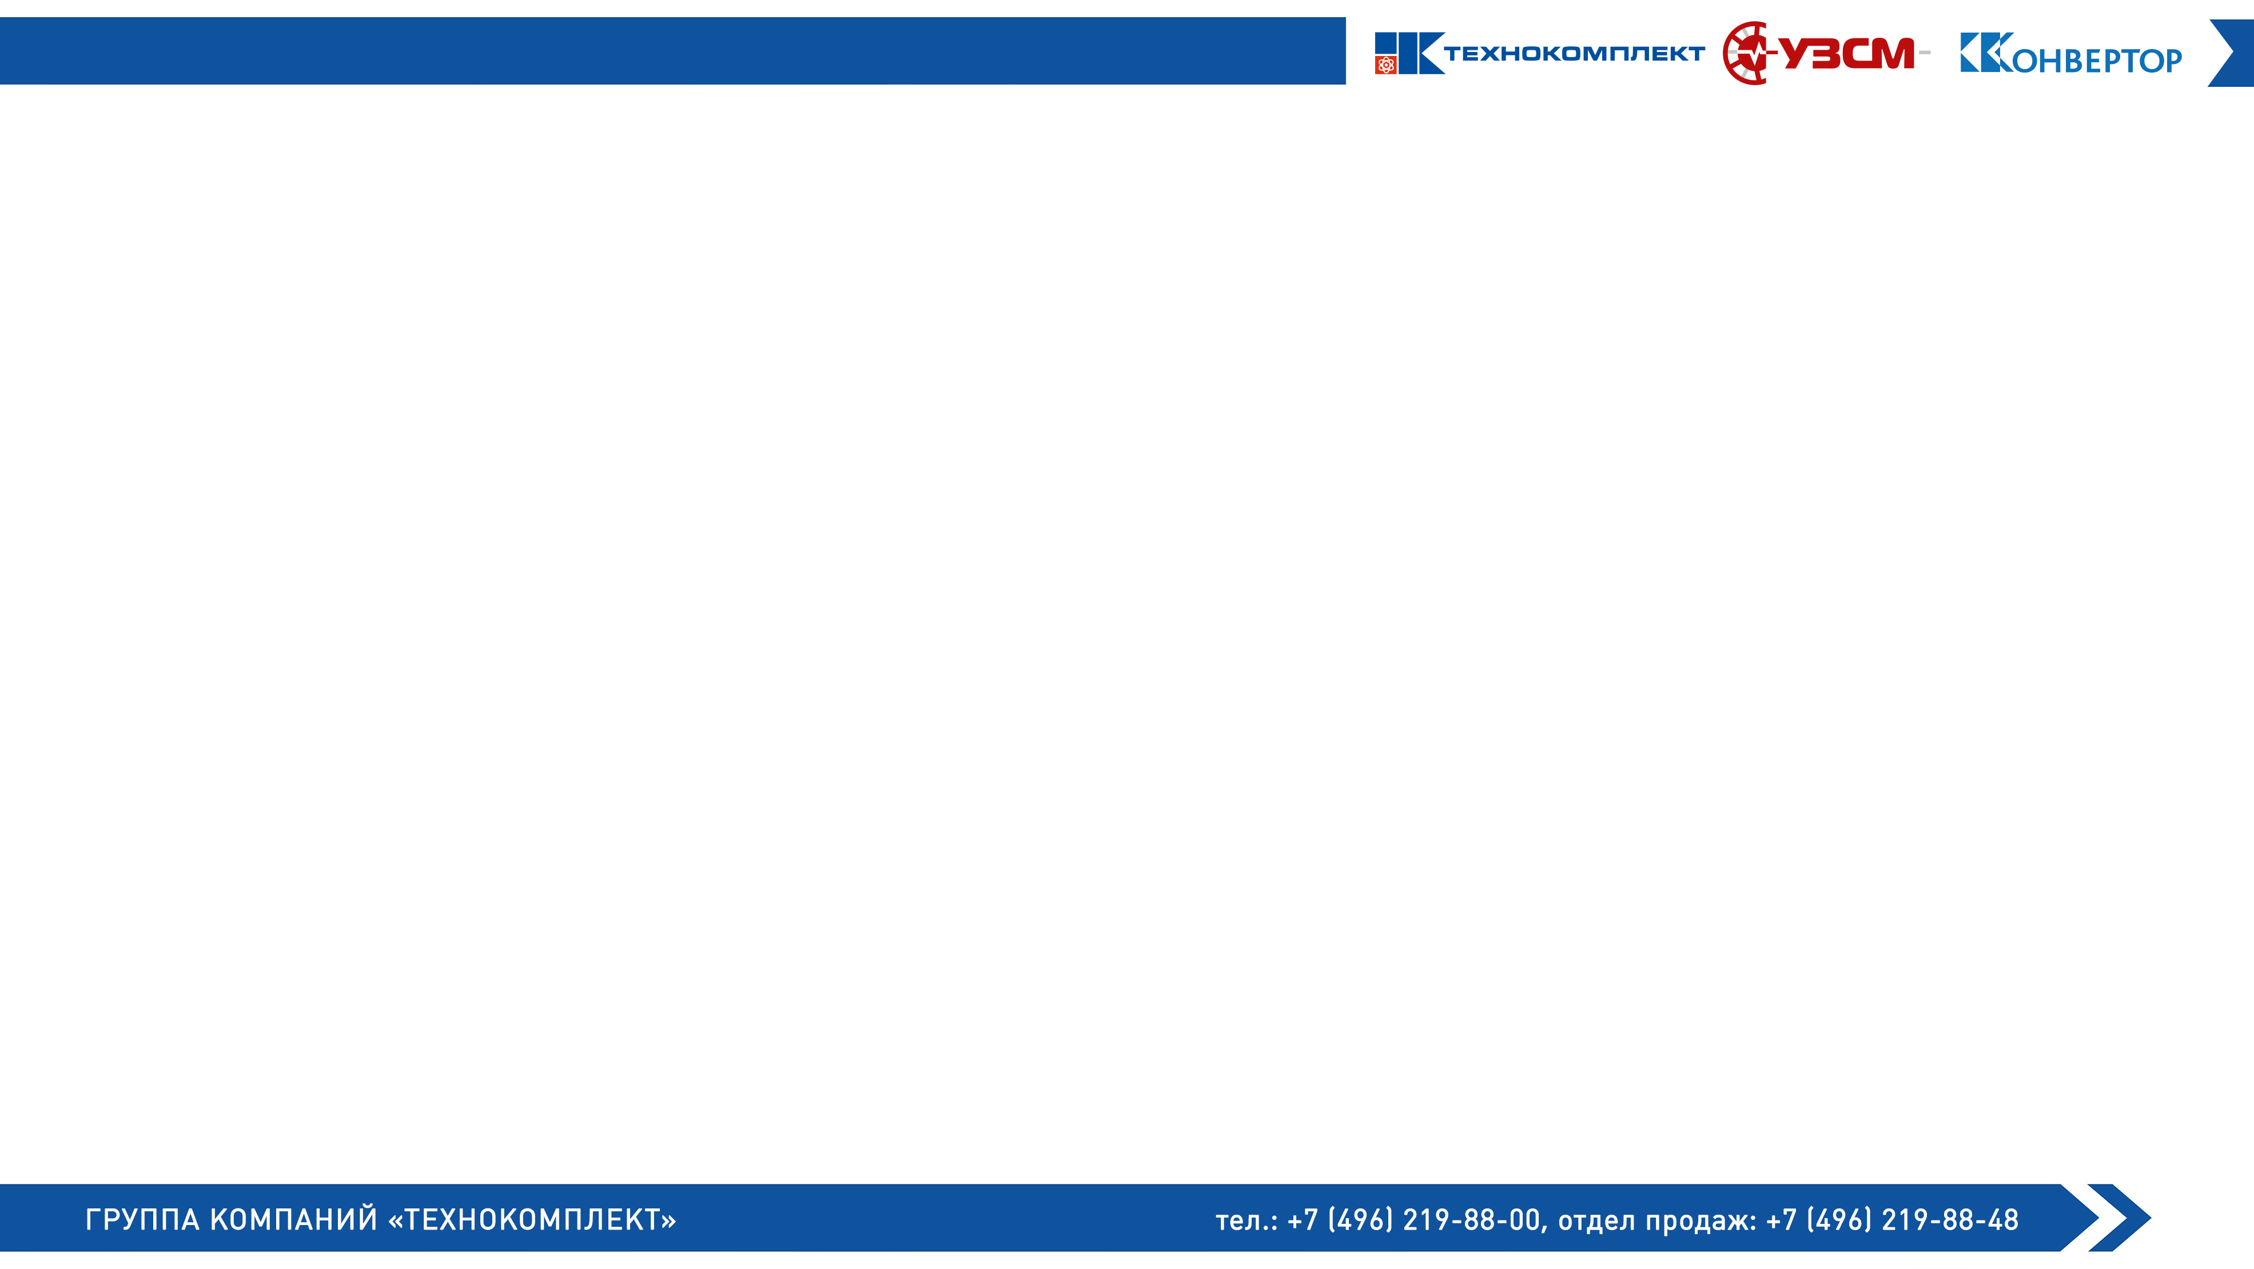
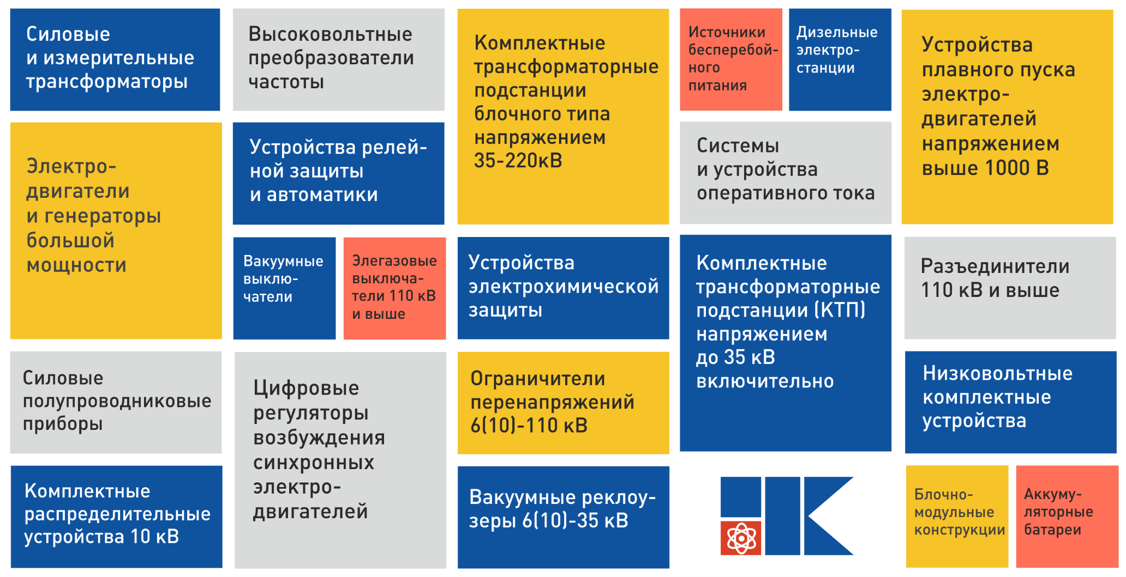
Комплексная поставка электротехнического оборудования
2

Slide 3
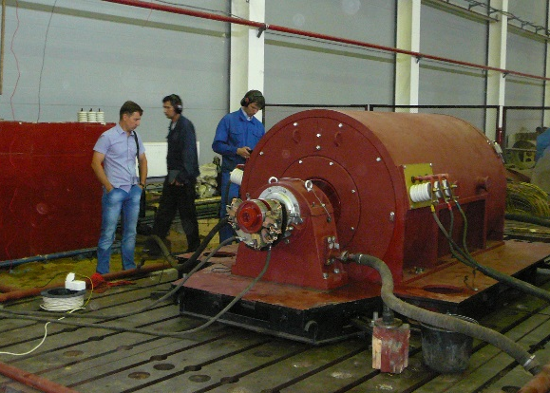
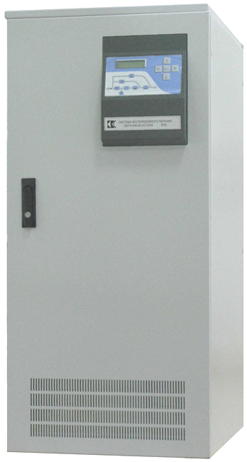
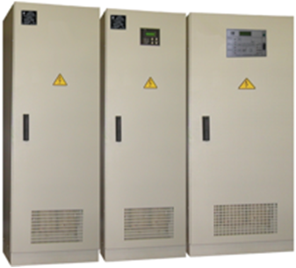
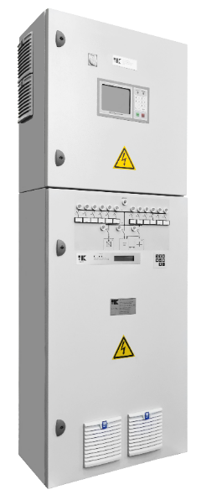
Направления разработок в области автономного электроснабжения
Организация отечественного производства линейки генераторов мощностью от 400 до 4000 кВт для комплектования ДГУ на базе отечественных дизельных двигателей с локализацией 100%.
Начало реализации: июнь 2017 года – создание совместного предприятия ООО «УЗСМ» по производству современных электрических машин (генераторов и электродвигателей) на базе действующей промплощадки в г. Лысьва Пермского края, учредители: ЗАО «МПОТК «ТЕХНОКОМПЛЕКТ» г. Дубна Московская область и НП ЗАО «Электромаш» г. Тирасполь ПМР).
1
Разработка и организация отечественного производства (интеграция и сборка) с локализацией не менее 70% ДГУ с улучшенными техническими и эксплуатационными характеристиками.
Задел: совместные разработки с МАМИ (Московский Политехнический Институт)
2
Организация отечественного производства линейки СБП мощностью от 100 до 1000 кВт с локализацией 100%.
В стадии реализации: на основе имеющегося задела (СБП с применением импортной комплектации - серийная продукция группы компаний ЗАО «МПОТК «ТЕХНОКОМПЛЕКТ» и ЗАО «Конвертор»,) силами компаний проводится разработка СБП полностью на отечественной комплектации (применяется продукция ведущих производителей силовой электроники АО «Ангстрем» и Воронежского завода полупроводниковых приборов).
3
Разработка и организация отечественного производства систем оперативного постоянного тока (СОПТ), адаптированных к специальным требованиям заказчика и к специальным условиям эксплуатации.
4
Разработка и организация отечественного производства накопителей нового поколения с улучшенными техническими и эксплуатационными характеристиками.
Задел: наработки по суперконденсаторам и проточным батареям
5
3

Slide 4
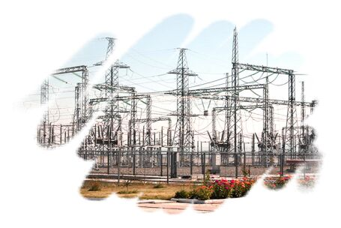
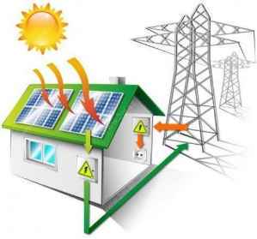
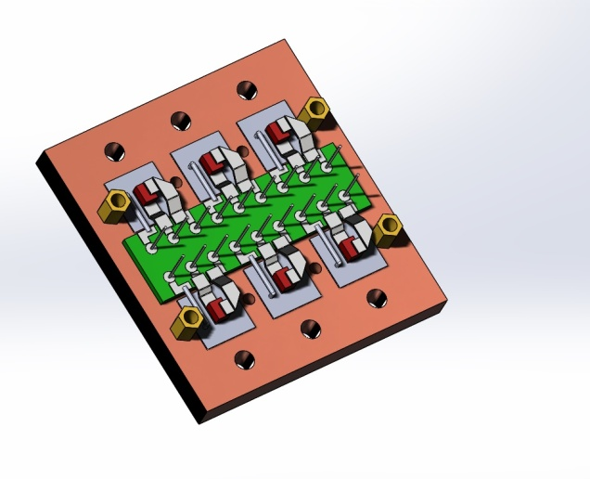
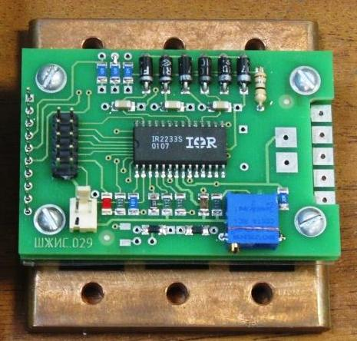


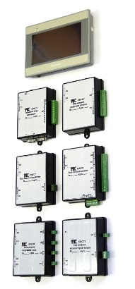
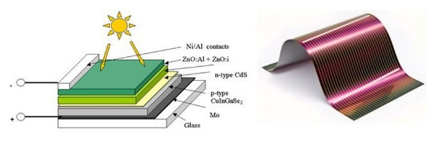
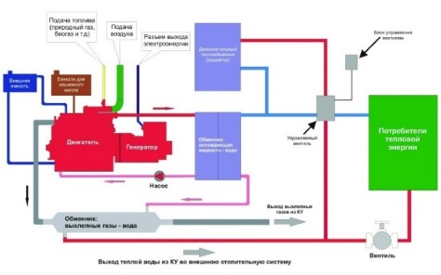
Научные исследования и разработки группы компаний
Основные направления исследований и разработок
Оборудование и устройства
для электрических сетей
Силовая электроника
Оборудование и устройства для альтернативной энергетики
Тонкопленочные технологии, материалы для ВИЭ, наноматериалы и нанотехнологии
Автономные
источники энергии
Комплексные решения
Устройства и приборы учета, контроля и измерений для ТЭК
4

Slide 5
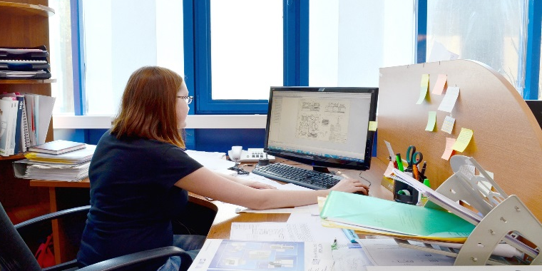
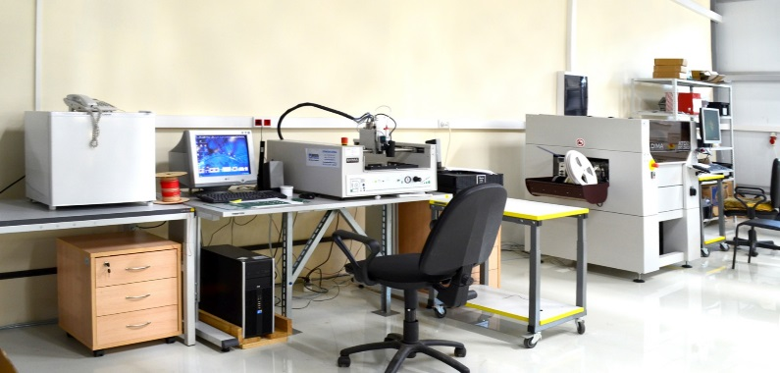
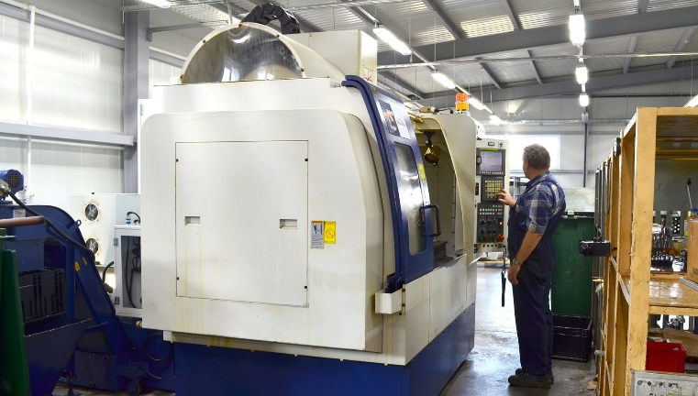
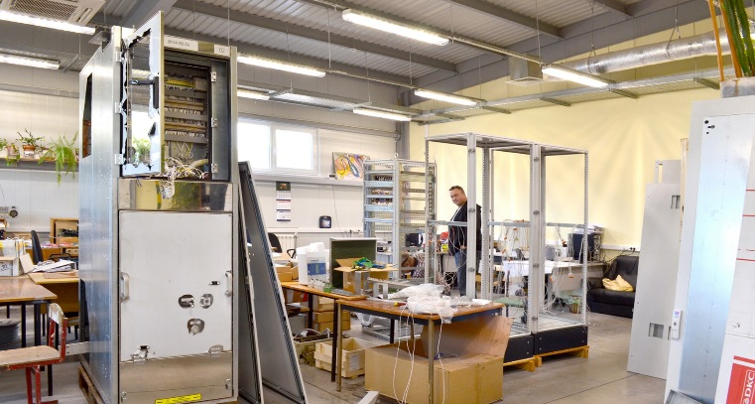
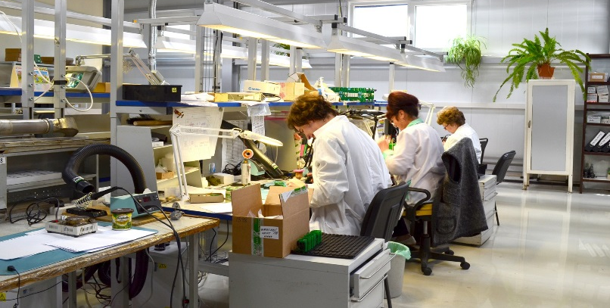
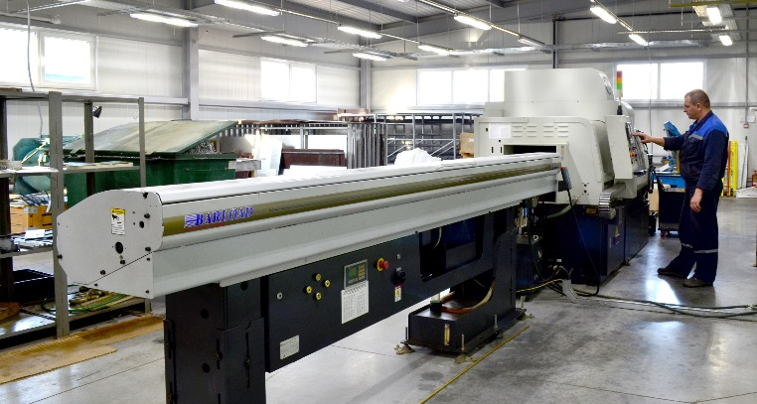
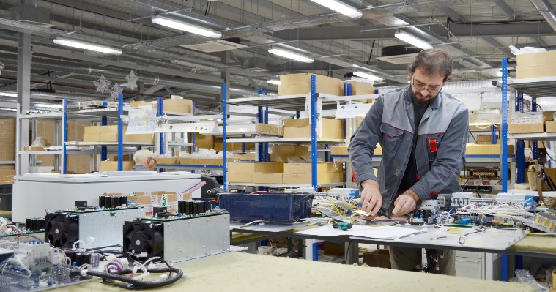
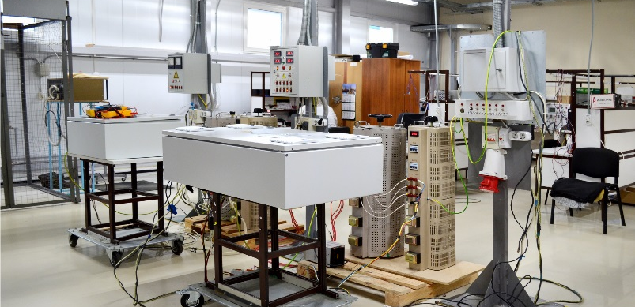
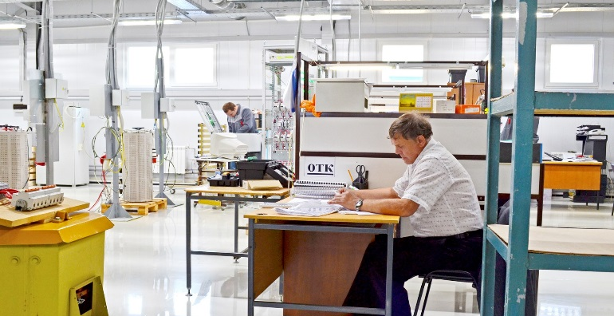
Производственные возможности ЗАО «МПОТК «ТЕХНОКОМПЛЕКТ»
СЛУЖБА ГЛАВНОГО КОНСТРУКТОРА
УЧАСТОК ПОВЕРХНОСТНОГО МОНТАЖА
МАКЕТНЫЙ УЧАСТОК
УЧАСТОК СБОРКИ ПЛАТ И ПРИБОРОВ
МЕХАНИЧЕСКИЙ УЧАСТОК
МОНТАЖНО-СБОРОЧНЫЙ УЧАСТОК
УЧАСТОК РЕГУЛИРОВКИ
ОТДЕЛ ТЕХНИЧЕСКОГО КОНТРОЛЯ
5

Slide 6
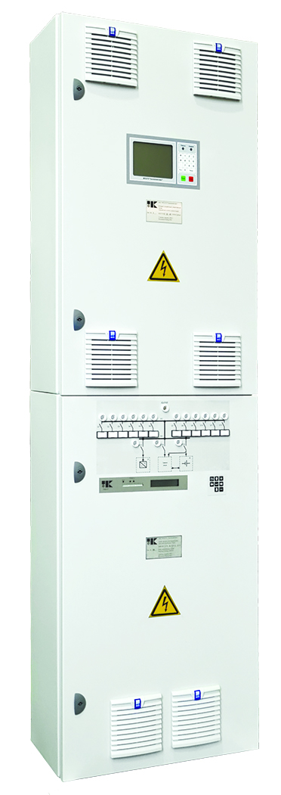
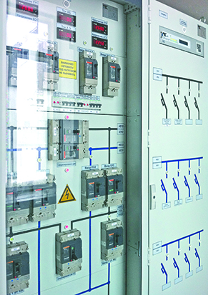
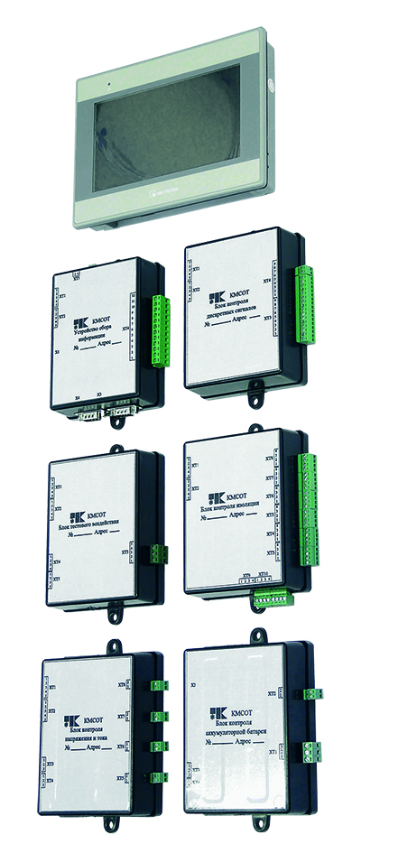
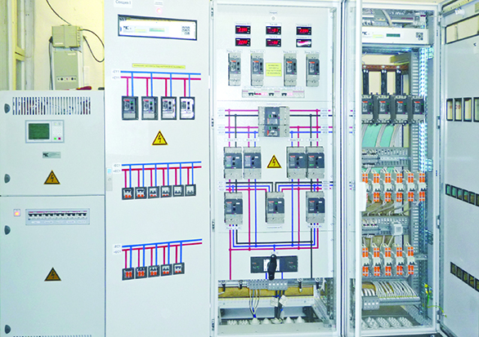
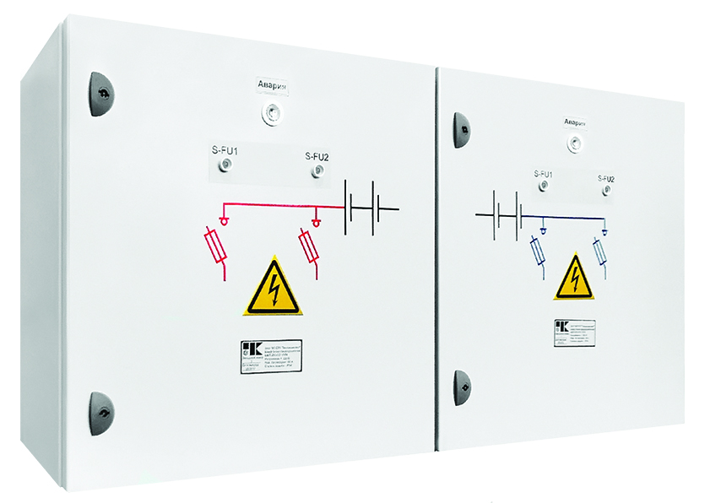
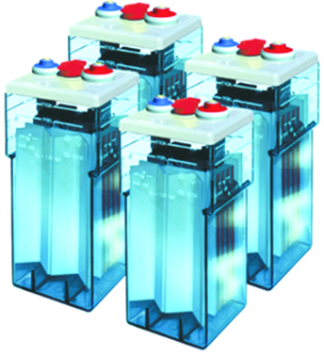
НАЗНАЧЕНИЕ, ОСНОВНЫЕ ТРЕБОВАНИЯ И ОСОБЕННОСТИ СОПТ
Типовой состав системы оперативного постоянного тока:
Источники постоянного тока:
Зарядно-подзарядный преобразователь;
Аккумуляторная батарея;
Щит постоянного тока (шкафы ввода и распределения оперативного тока):
Отключающие аппараты защиты от сверхтоков (коротких замыканий и перегрузок);
Коммутационные аппараты;
Устройства защиты от перенапряжений;
Устройство контроля изоляции полюсов сети относительно земли;
Систему автоматизированного поиска мест повреждения изоляции полюсов сети
относительно земли;
Устройство регистрации аварийных процессов и событий в СОПТ;
Средства выдачи сигнала обобщенной неисправности в АСУ ТП;
6

Slide 7

Комплекс мониторинга СОПТ
КМСОТ позволяет обеспечить
комплексный контроль состояния систем постоянного оперативного тока, устанавливаемых на различных энергетических объектах:
подстанциях 35 кВ и выше, распределительных пунктах 6-10 кВ и пр.
Отличительные особенности КМСОТ:
универсальная модульная конструкция, включающая набор функциональных блоков, количество и тип которых определяются конкретным проектом;
уникальный интеллектуальный адаптивный алгоритм измерительного воздействия, снижающий вероятность ложного срабатывания реле и дискретных входов микропроцессорных защит;
возможность работы в сетях постоянного тока, имеющих большую протяжённость и ёмкость относительно «земли» до 1500 мкФ;
возможность работы с уже существующим Т-образным мостом или его эквивалентом в системе, возможность применения резисторов, удерживающих потенциалы сети при снижении сопротивления изоляции;
возможность корректных измерений при любом снижении сопротивления изоляции, включая симметричное снижение изоляции на положительном и отрицательном полюсе сети;
контроль асимметрии напряжений групп элементов АБ при симметричном и несимметричном отводе от аккумуляторной батареи;
контроль состояний и положений автоматических выключателей и коммутационных аппаратов.
Состав комплекса и функциональные возможности блоков КМСОТ
БТВ - автоматическое измерение сопротивления изоляции полюсов СОПТ методом контролируемого искусственного перекоса напряжений полюсов активными сопротивлениями;
БКИ – определение фидера со сниженным сопротивлением изоляции по отклику дифференциального тока утечки на измерительное воздействие;
БКНТ - контроль напряжений, токов и их пульсаций на шинках постоянного тока;
сигнализация при превышении предельно допустимых значений;
БКАБ - измерение тока заряда/разряда, подзаряда АБ;
Контроль уровня пульсаций тока;
Контроль асимметрии напряжений групп элементов АБ;
Контроль температуры АБ;
БКДС - Контроль положения, состояния защитных и коммутационных аппаратов;
БИ – Регистрация аварийных событий СОПТ с указанием времени возникновения; связь с АСУ ТП
Передача данных измерений на верхние уровни АСУ ТП.
7

Slide 8
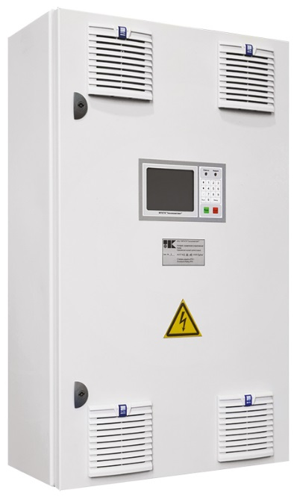
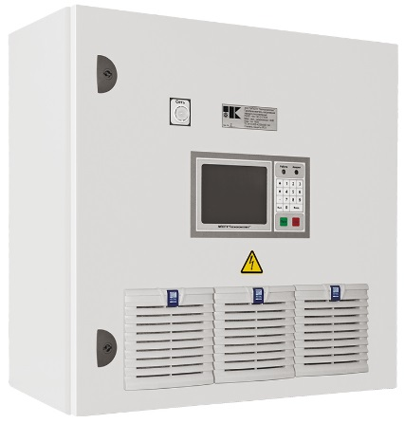
ОСНОВНОЕ ОБОРУДОВАНИЕ производства ЗАО «МПОТК «ТЕХНОКОМПЛЕКТ»
АППАРАТЫ УПРАВЛЕНИЯ
ОПЕРАТИВНЫМ ТОКОМ
серии АУОТ-М «Дубна»
ПРЕОБРАЗОВАТЕЛИ
НАПРЯЖЕНИЯ
ЗАРЯДНО-ПОДЗАРЯДНЫЕ
серии ПНЗП-М «Дубна»
- питающая сеть, В: 3*380; 3*220
- коэффициент мощности, не менее: 0,95
- точность стабилизации, не более, %: ± 0,5
ЛИДЕР
продаж
- питающая сеть, В: 3*380; 3*220
- коэффициент мощности, не менее: 0,95
- точность стабилизации, не более, %: ± 0,5
- Uном. вых.:, В: 28,5; 60; 115; 230; 250
- выходной ток, А: от 1,0 до 100 (160*)
- Imax.вых., не менее, %: 105
- шаг регулирования тока заряда АБ, не более, А: 0,1
- коэффициент пульсации Uвых., не более, %: 0,2; 0,5
ЛИДЕР
продаж
- Uном. вых.:, В: 115;230
- выходной ток, А: от 0 до 25;50
- Imax.вых., не менее, %: 105
- шаг регулирования тока заряда АБ, А: 0,1
- коэффициент пульсации Uвых., не более, %: 0,2
*-при Uном. вых. не более 115 В
Показатели надежности: среднее время восстановление работоспособности - не более 1 часа; средний срок службы - не менее 25 лет, средняя наработка на отказ – не менее 125 000 часов;
8

Slide 9
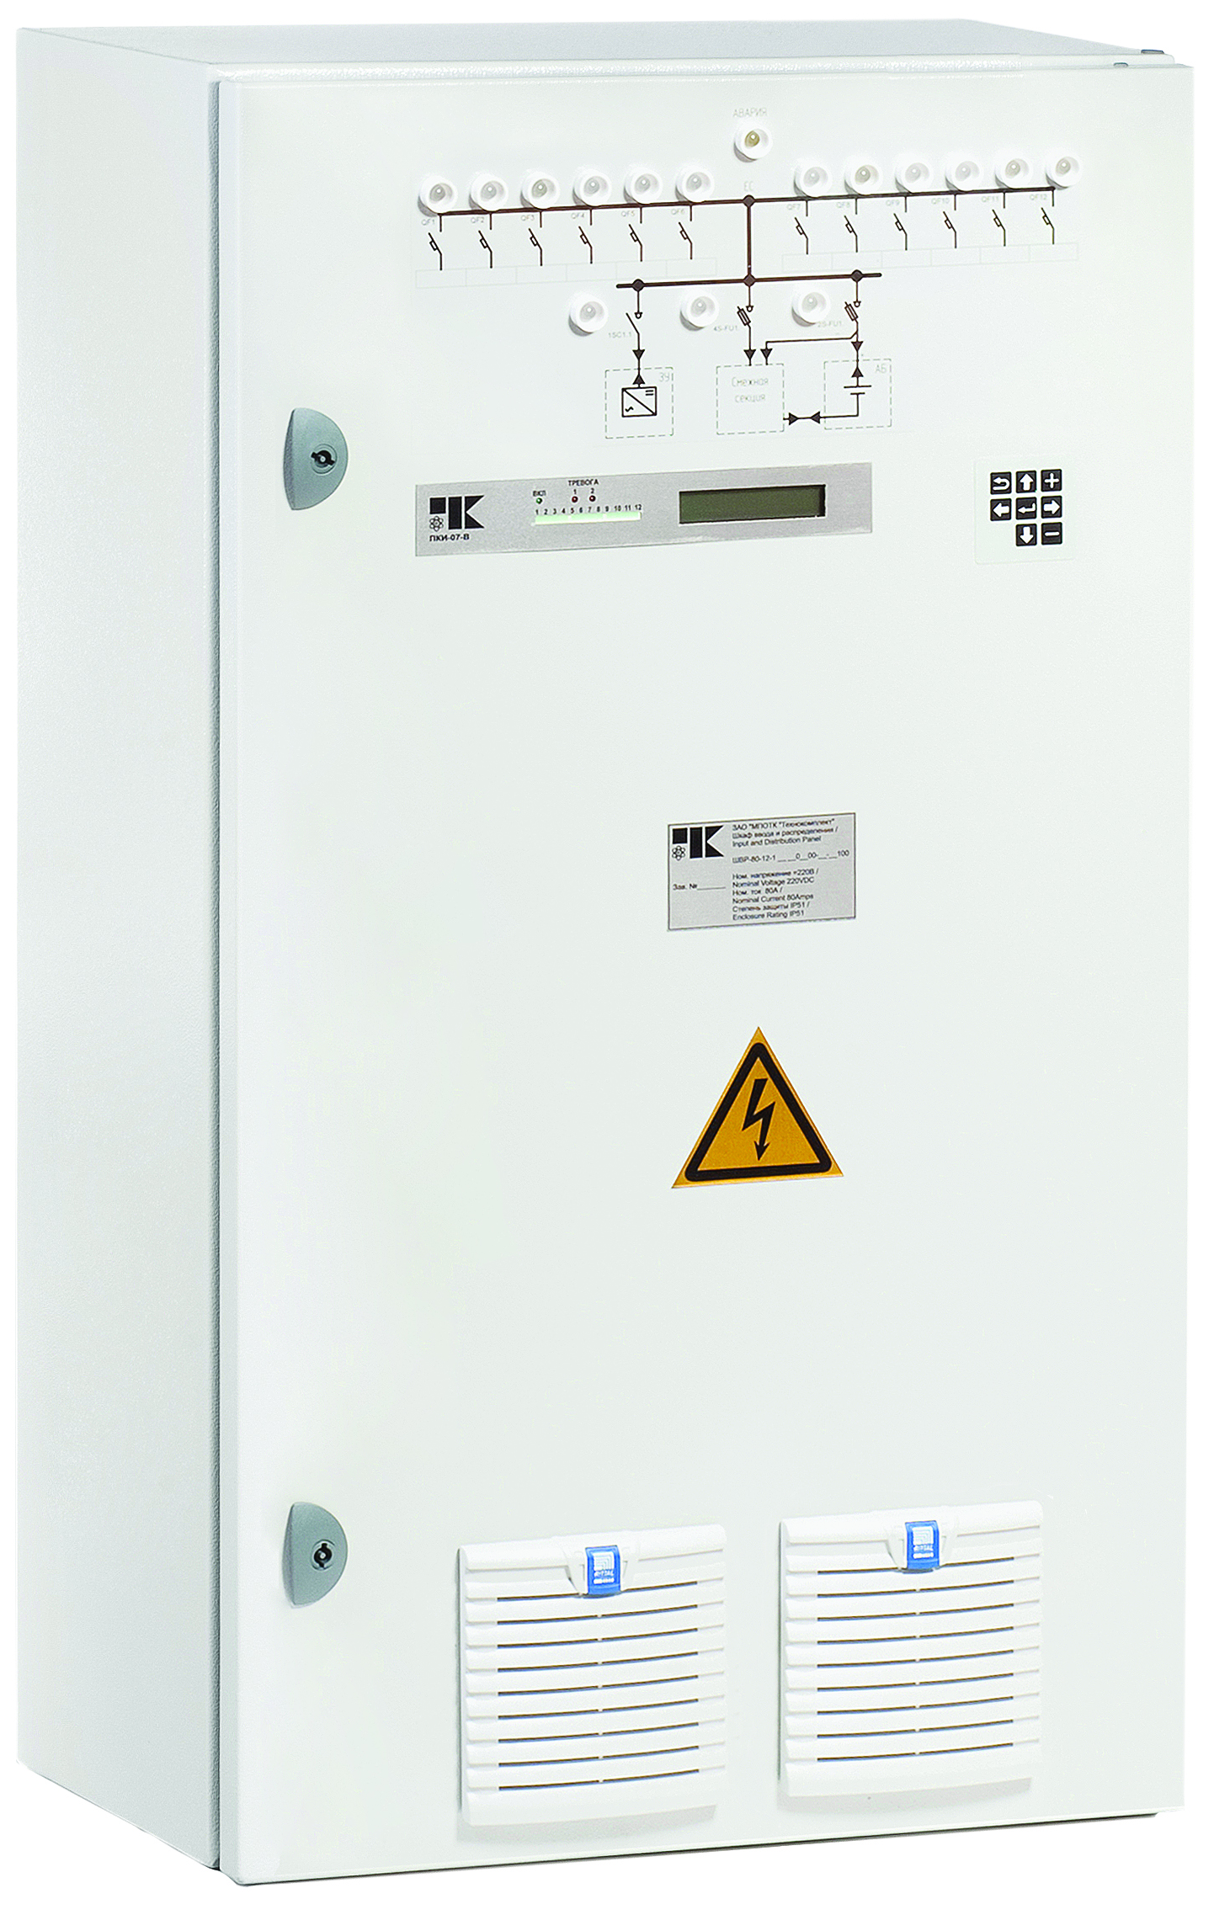
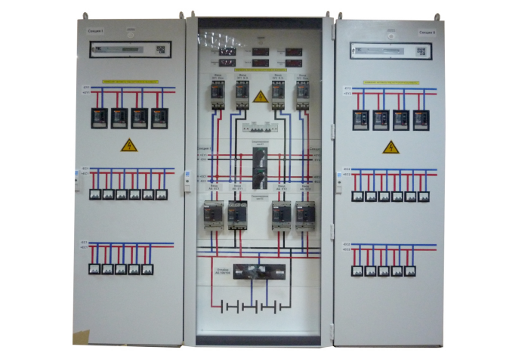
ОСНОВНОЕ ОБОРУДОВАНИЕ производства ЗАО «МПОТК «ТЕХНОКОМПЛЕКТ»
ШКАФЫ ВВОДА И РАСПРЕДЕЛЕНИЯ серии ШВР-М «Дубна»
Uном. =220(110)
Совместная установка с ЗУ АУОТ-М «Дубна», ПНЗП-М «Дубна»
количество фидеров в базовом исполнении: 12 шт.
номинальный условный ток КЗ Icc, кА: 3,0
индикация положения и состояния коммутационных аппаратов
мнемосхема на двери;
возможность установки: КМСОТ-М «Дубна» (ПКИ-07 «Дубна»); диодной защиты; БАО; защиты от глубокого разряда АБ
возможность объединения двух ШВР-М «Дубна»
ЩПТ на базе ШКАФА ВВОДА, СЕКЦИОНИРОВАНИЯ И РАСПРЕДЕЛЕНИЯ серии ШВСР-М «Дубна»
- Uном. =220(110)
- Iном. присоединений, не более, А: 250
количество фидеров в базовом исполнении: 24 (48) шт.
индикация положения и состояния коммутационных аппаратов
мнемосхема на двери;
возможность установки: КМСОТ-М «Дубна» (ПКИ-07 «Дубна»); диодной защиты; БАО; защиты от глубокого разряда АБ
Показатели надежности: среднее время восстановления – не более 2 часов; ресурс - 175 200 ч ;
средний срок службы – не менее 25 лет ; средняя наработка на отказ – не менее 100 000 часов
СОПТ www.technocomplekt.ru
9

Slide 10
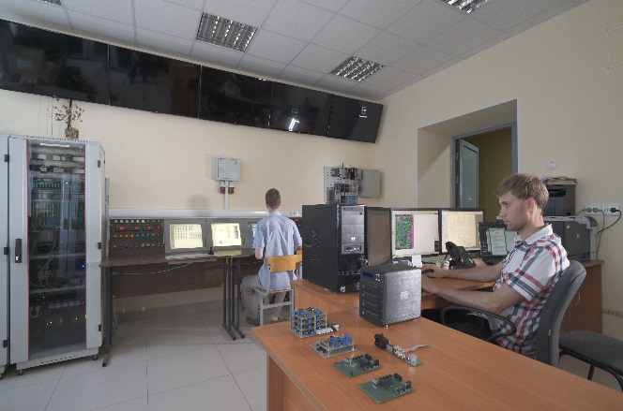
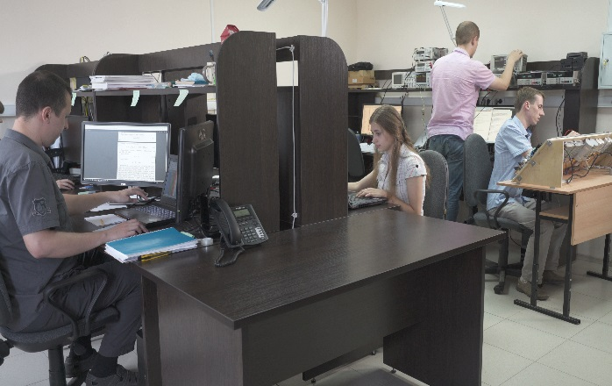
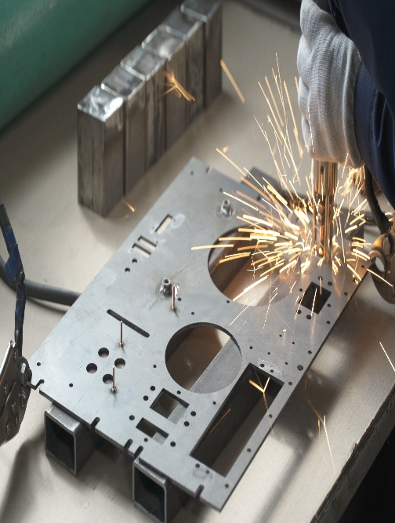
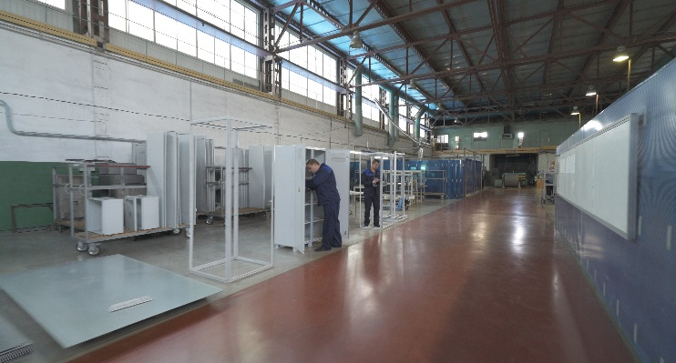
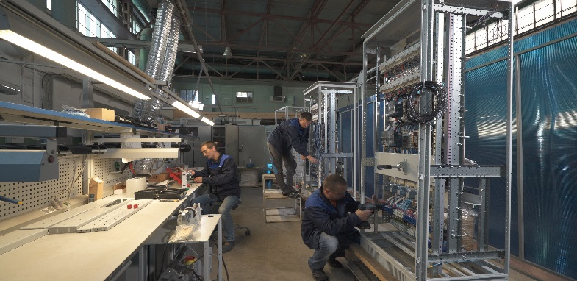
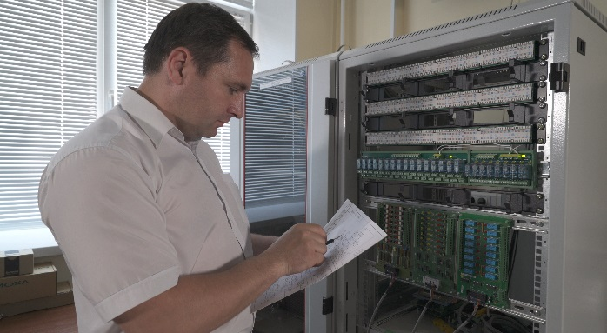
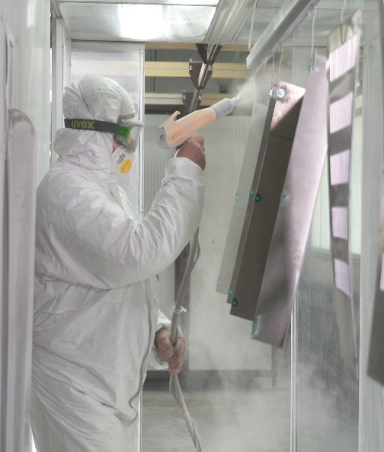
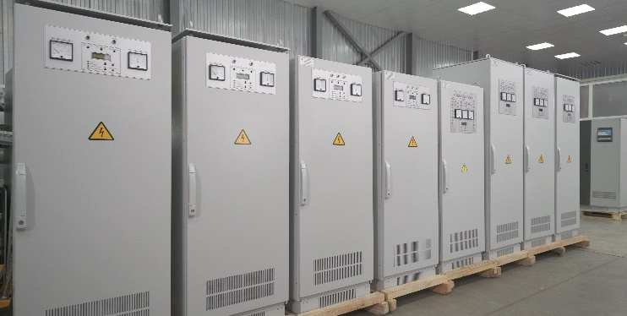
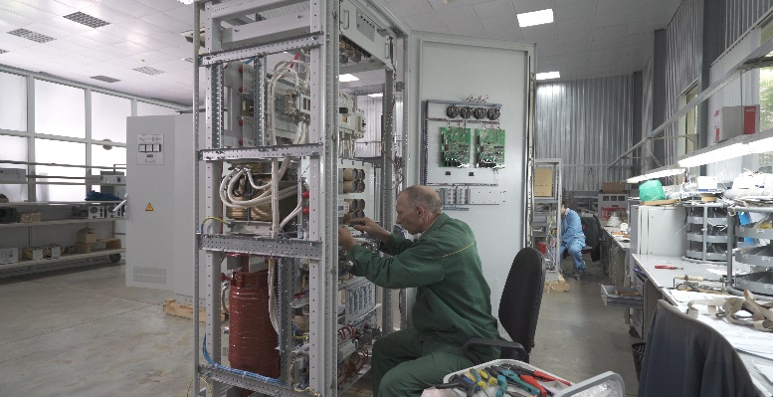
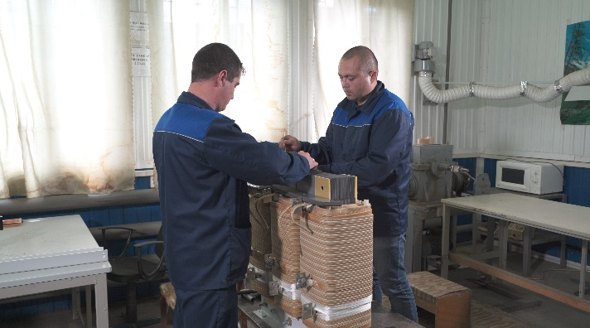
ЗАО «Конвертор». Производственная площадка в г. Саранске и г. Краснослободске
ЗАО «Конвертор»
г. Саранск Республика Мордовия
(входит в группу компаний ТЕХНОКОМПЛЕКТ)
Предприятие полного производственного цикла.
Продукция: системы бесперебойного питания, комплектные аккумуляторные установки, системы оперативного постоянного тока, выпрямители, шкафы распределения
10

Slide 11
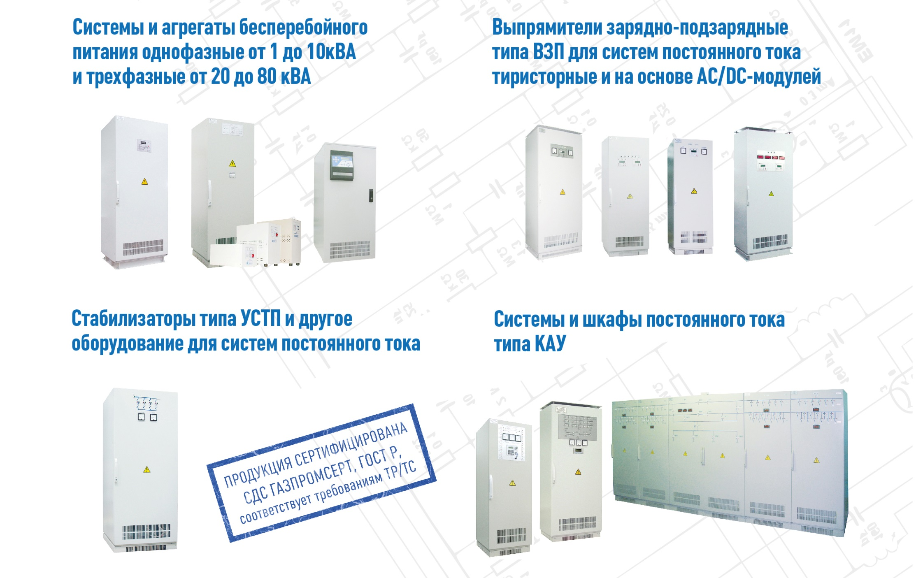
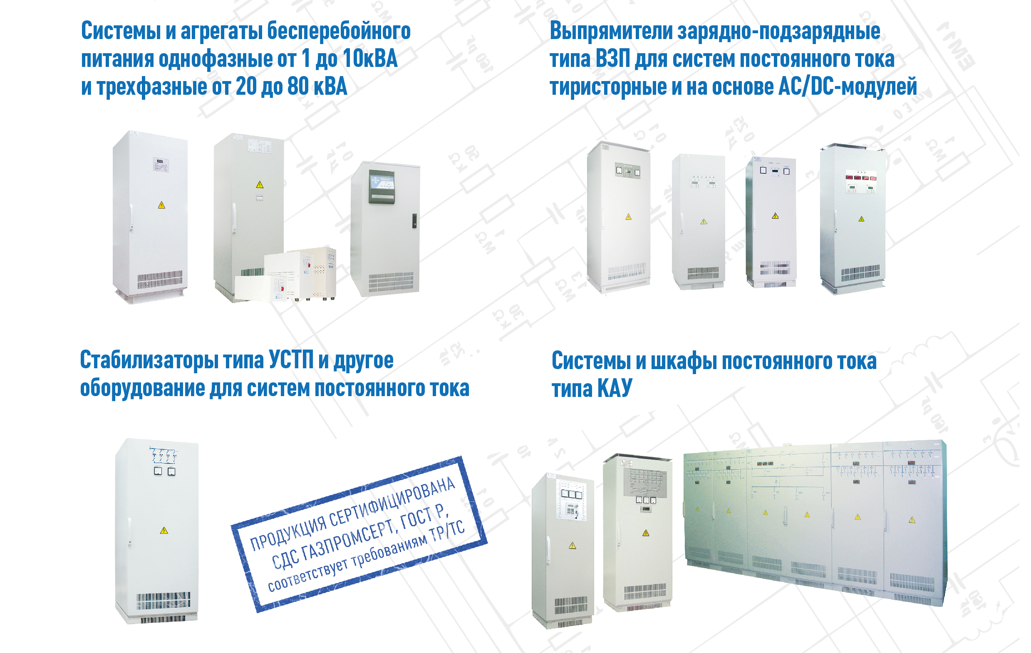
Комплексная поставка электротехнического оборудования
Продукция:
системы оперативного постоянного тока (СОПТ), щиты постоянного тока, комплектные аккумуляторные установки,
оборудование для контроля и мониторинга СОПТ, агрегаты бесперебойного питания,
устройства гарантированного питания контейнерного исполнения, преобразовательные устройства,
инверторы,
электрические машины от 630 до 12500 кВт, 6/10 кВ .
11

Slide 12
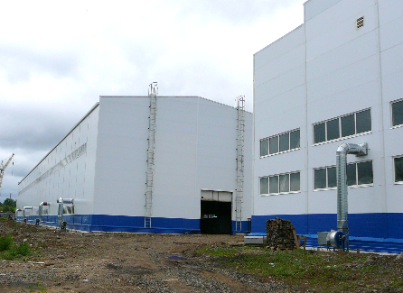
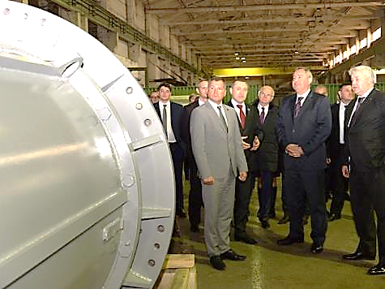
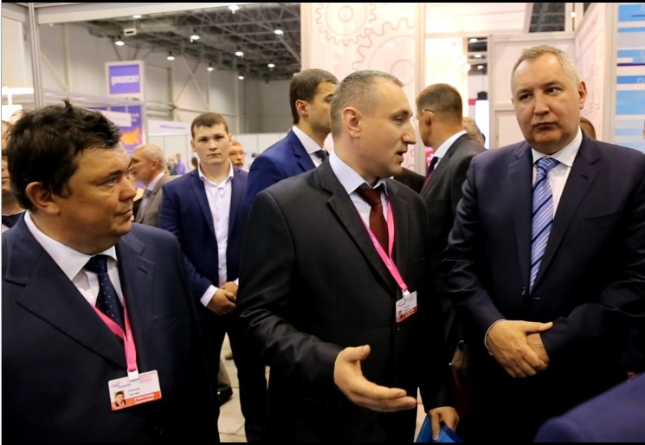
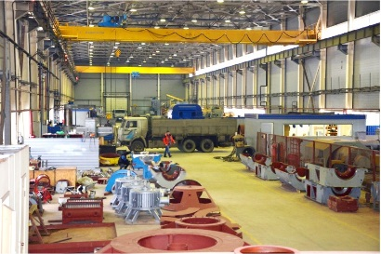
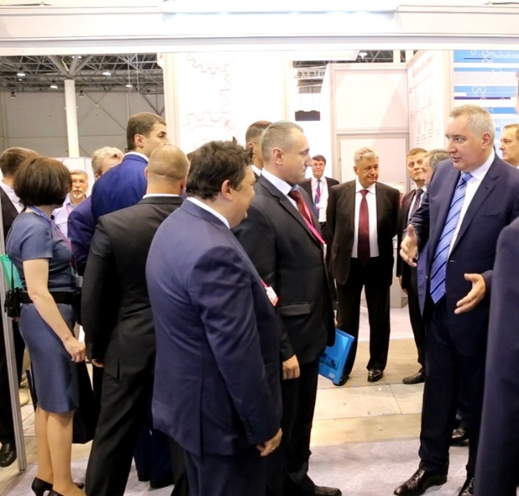
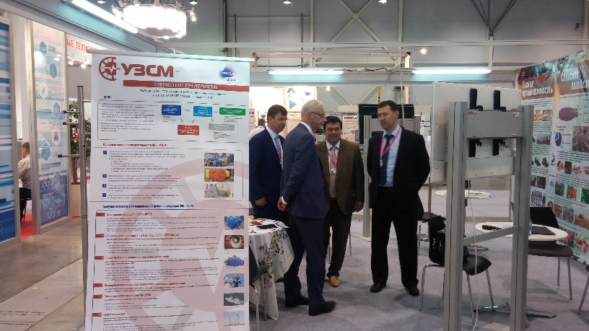

Создание предприятия по производству электрических машин
ИМПОРТОЗАМЕЩЕНИЕ – В ЖИЗНЬ
На базе производственной площадки в г. Лысьва сегодня создано совместное предприятие – ООО «УЗСМ», объединившее компетенции известных предприятий: ЗАО МПОТК «ТЕХНОКОМПЛЕКТ» г. Дубна и НП ЗАО «ЭЛЕКТРОМАШ» г. Тирасполь
Год основания производства в Лысьве - 2010
618900, РФ, Пермский край, г. Лысьва
Несколько производственных корпусов общей площадью 10 000 кв.м.
РАЗРАБОТКА И ПРОИЗВОДСТВО:
электродвигателей серии ЭДС мощностью 2500...4000 кВт синхронных, двухполюсных, с питанием от сети переменного трёхфазного тока частотой 50 Гц;
генераторов синхронных в диапазоне от 1 до 12 МВт;
асинхронных взрывозащищенных электродвигателей типа ВАСО мощностью от 6,5 до 90 кВт;
12

Slide 13




Продукция и основные потенциальные потребители продукции ООО «УЗСМ»
Электродвигатели для ПАО ГАЗПРОМ
Синхронные генераторы 1 - 4 Мвт, 1500-3000 об/мин
1
2
В числе первоочередных задач для начала производственной деятельности ООО «УЗСМ» будет организация сборки и поэтапная локализация производства электродвигателей серии ВАСО и ВАО.
В настоящее время на предприятиях Газпрома эксплуатируются от 8 000 до 10 000 двигателей серий ВАО и ВАСО, которые требуют капитального ремонта или замены по причине выработки своего установленного ресурса.
Значительный рынок для данных двигателей, которые успешно применяются в системах промышленной вентиляции, имеется на предприятиях ОПК, горнорудного и химического комплексов.
Использование технического и производственного задела НП ЗАО ЭЛЕКТРОМАШ и ЗАО «МПОТК «ТЕХНОКОМПЛЕКТ» на производственной площадке в г. Лысьва Пермского края
Для комплектования дизельгенераторных установок, турбогенераторных установок на основе двигателей отечественных производителей
Задачи, перспективы, возможности:
импортозамещение, а также плановая замена отечественного оборудования по истечении установленного срока эксплуатации или неэффективного оборудования
производство генераторов с линейкой мощностей, соответствующей линейке высокооборотных двигателей семейства М150 производства ПАО «ЗВЕЗДА» мощностью 400 – 1700 кВт (1500 – 2000 об/мин).
13

Slide 14




Клиенты группы компаний
Металлургическая
и химическая промышленность
НЕФТЕГАЗОВАЯ ПРОМЫШЛЕННОСТЬ
Транспорт
ЭЛЕКТРОЭНЕРГЕТИКА
ОАО «Новолипецкий металлургический комбинат»
ОАО «Северсталь»
ЗАО «Агросила Групп»
ОАО «Беларуськалий»
ОАО «МЕЧЕЛ»
ОАО «Выксунский металлургический завод»
ОАО «КОКС»
ОАО «Уральский электротехнический комбинат
ООО «Корпорация Металлы Восточной Сибири»
ПАО «Россети»
ООО «ФСК ЕЭС»
ПАО «МРСК Центра»
ПАО «МРСК Волги»
ПАО «МРСК Северо-Запада»
ПАО «МРСК Северного Кавказа»
ПАО «МРСК Юга»
ПАО «МРСК Сибири»
ПАО «МРСК Урала»
ПАО «Новосибирскэнерго»
ПАО «ДРСК»
ПАО «РАО ЕЭС Востока»
ПАО «Ленэнерго»
ПАО «Башкирэнерго»
ПАО «Квадро»
АО «Тюменьэнерго»
ПАО «МОЭСК»
ОАО «Узэлектроаппарат»- Электрощит»
ПАО «ТРК»
ПАО «Транснефть»
ПАО «Газпром»
ПАО «НК «Роснефть»
ПАО «Лукойл»
ПАО «Газпром нефть»
ОАО «Сургутнефтегаз»
• ОАО «РЖД»
• ФГУП «Санкт-Петербургский
Метрополитен»
• Новосибирский
метрополитен
За 20 лет работы произведено и поставлено более 7000 аппаратов и систем
7

Slide 15
Благодарим за внимание

